Slide 1
对金砖五国基于夜光遥感技术的创意研究
小组成员：
蔡和江（组长），宋雅婷，陈楚珂，佟函蓓，胡诗尧，田逸群

Slide 2
Part1：任务分工
蔡和江：五国人口变化与夜光数据的耦合
陈楚珂&宋雅婷：五国人均GDP与夜光数据的耦合
佟函蓓&胡诗尧&田逸群：五国的城镇化水平与夜光数据的耦合

Slide 3

Part2：国内外研究综述 ——金砖五国简介
“金砖五国”（BRICS）引用了俄罗斯（Russia）、中国（China）、巴西（Brazil）、印度（India）和南非（South Africa）的英文首字母。
2001年，美国高盛公司首席经济师吉姆·奥尼尔首次提出“金砖四国”这一概念，特指新兴市场投资代表。 2003年10月高盛公司发表了一份题为“与BRICS一起梦想的全球经济报告”。报告估计，到2050年，世界经济格局将会经历剧烈洗牌，全球新的六大经济体将变成中国、美国、印度、日本、巴西、俄罗斯。2010年南非加入。
成立原因：成长前景看好的新兴市场国家

Slide 4

金砖五国简介
中国：世界最具发展活力的经济区域，引进外资额最高，GDP从2010年起超过日本排名第二，2013年取代美国成为全球最大贸易国。
俄罗斯：全球最大天然气出口国，第二大石油出口国，重工业发达，轻工业落后
巴西：GDP（国内生产总值）高居拉丁美洲之首
印度：以每年平均5.6%的经济增速稳定增长，在软件，制药等产业领域已处在国际先进水平
南非：南部非洲第一大经济体

Slide 5
Part3：研究方法，工具
文献查找
用代码提取单一国家
通过gis图像，动态展示金砖五国夜光数据
确定城市化阈值，利用属性表数据计算各国城市化情况
利用excel作图耦合计算结果与文献查找结果，得出结论

Slide 6
人口

Slide 7
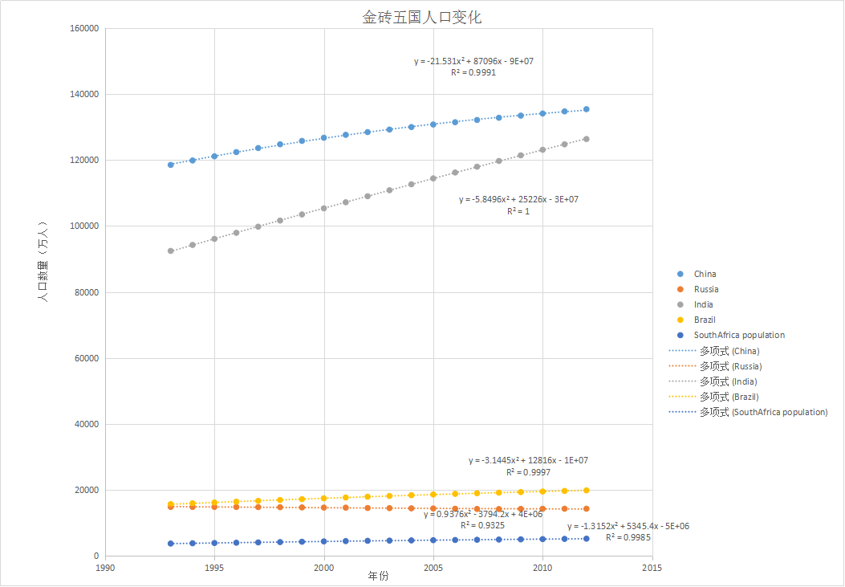

Slide 8
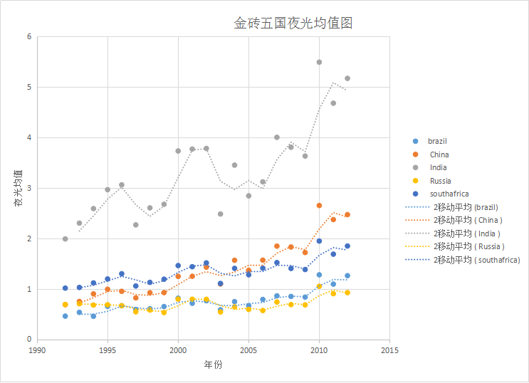

Slide 9
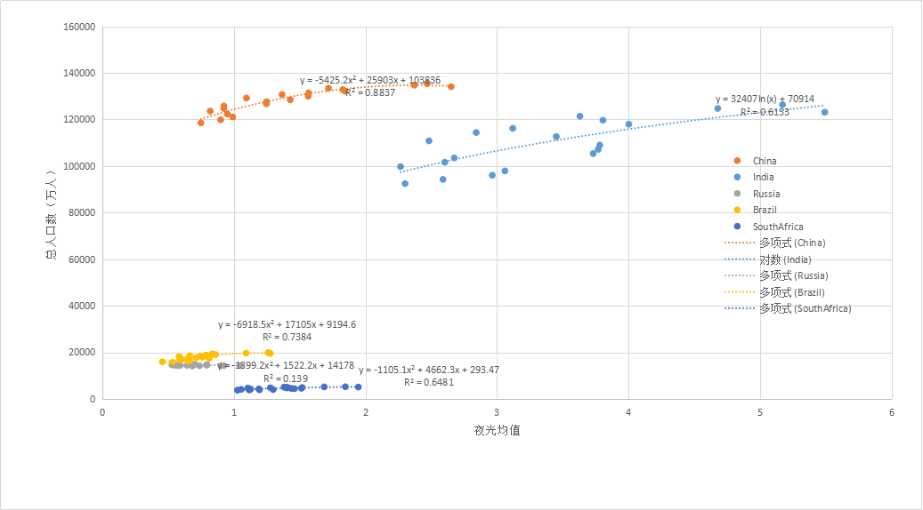
应用：人口普查

Slide 10
GDP

Slide 11
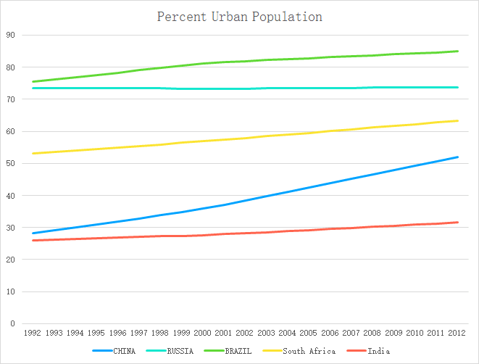
巴西：贫民窟式城市化
人口城市化在经济城市化之前，
强迫城市化

Slide 12
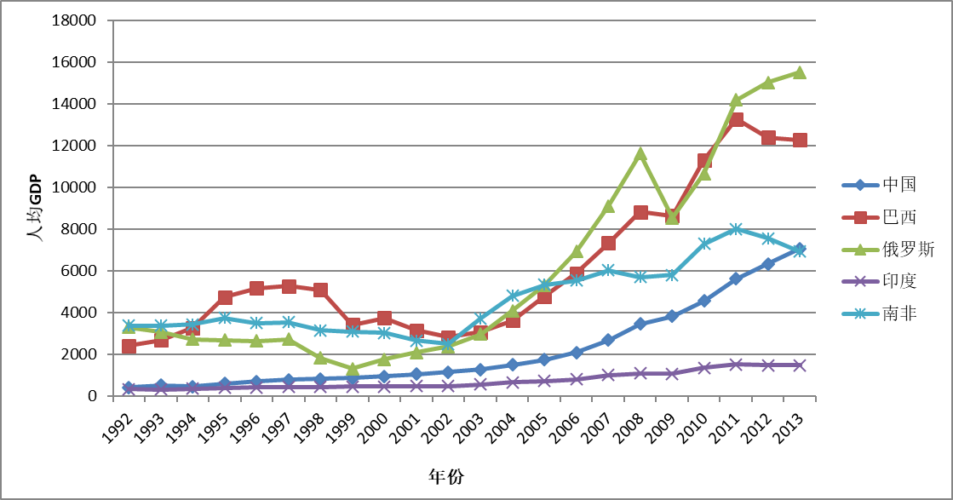
Citation：http://www.theglobaleconomy.com
Notes:
2008年到2009年，经历了金融危机后，俄罗斯和巴西的人均GDP下降，其他三国GDP增速放缓
2009年各国都采取了相应的缓解措施，召开了第一次金砖国家峰会
2010年都恢复了上升趋势
2010年南非加入金砖国家峰会后也维持了之前的增长趋势
可难以抵抗2011年全球经济普遍的颓势

Slide 13
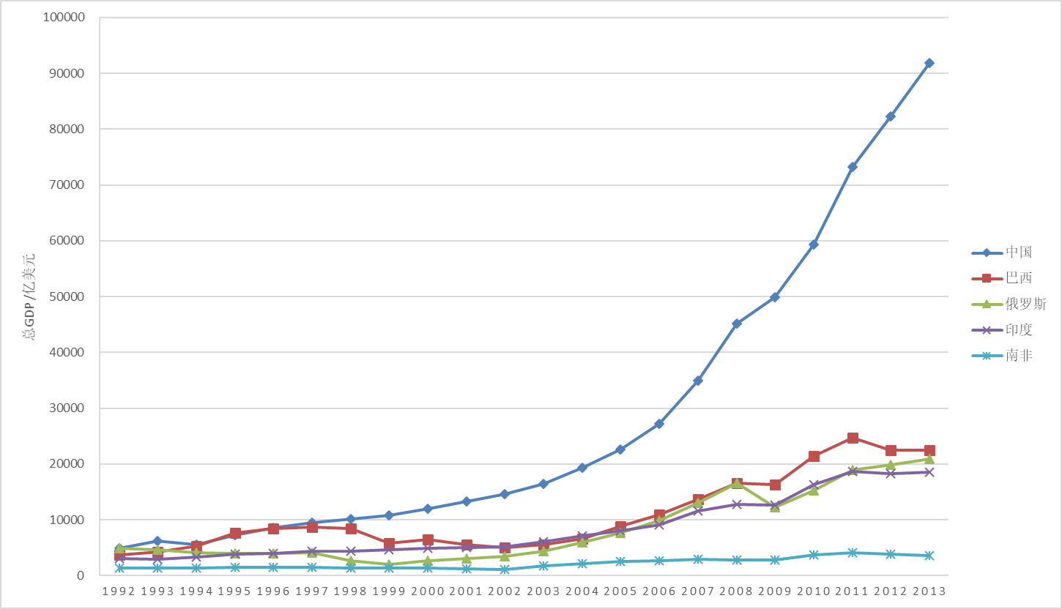

Slide 14
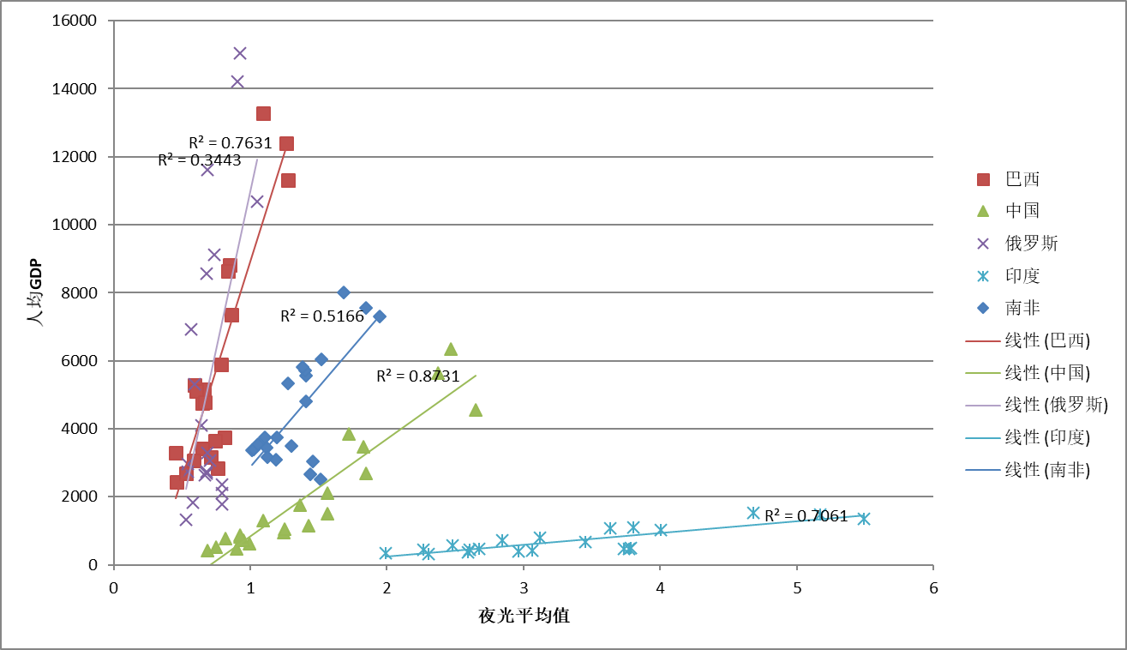
Notes:
巴西、中国、南非能很好地进行线性拟合，R平方大于0.7
可以根据未来拍到的夜光图预测一年得人均GDP
俄罗斯的拟合程度不太好，可能是因为地广人稀，人口分布不均

Slide 15
城市化

Slide 16
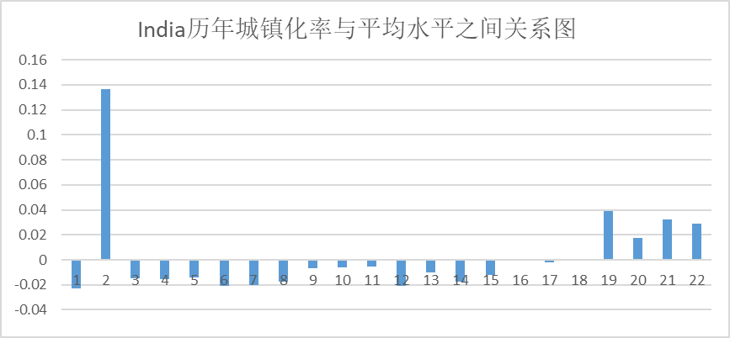
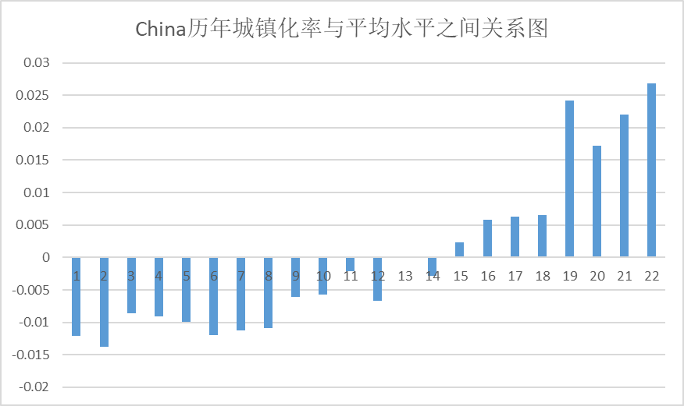
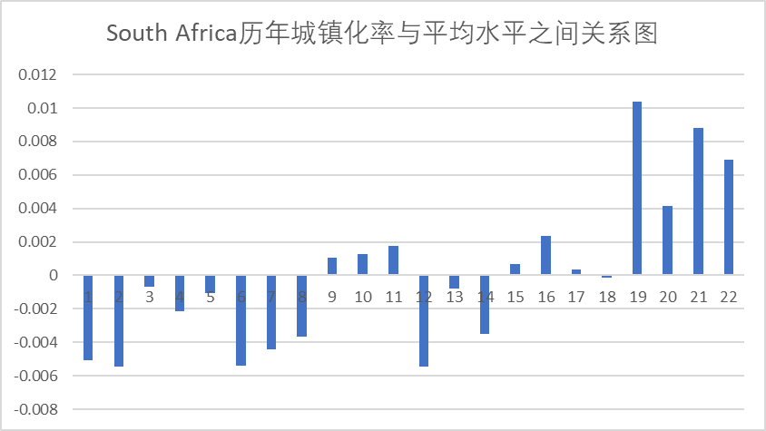
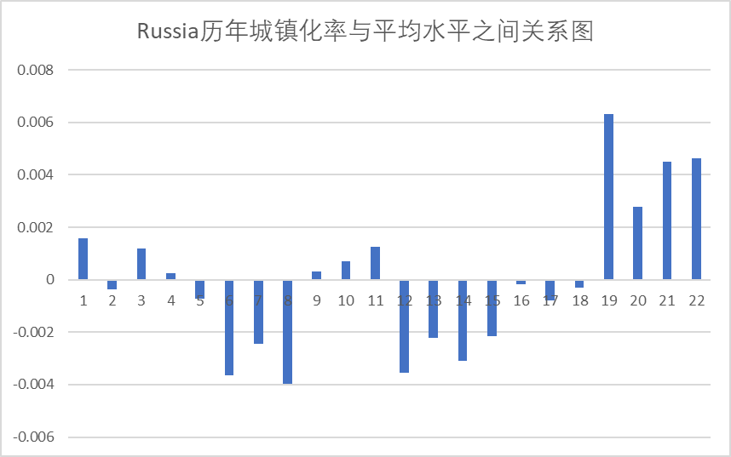
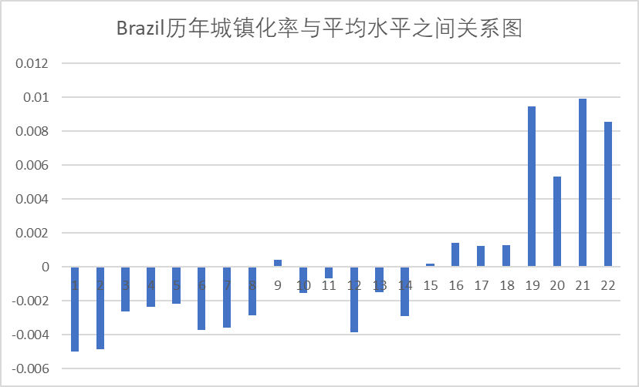
Notes:
排除1993年明显的数据异常后由此图可看出印度的城镇化率在第十八年也就是2010年后飞速上涨
由此图可以看出中国在第十五个年头也就是2006年开始迅速发展，特别是在2010年之后开始飞速上涨
由此图可看出俄罗斯在2009年后开始发展，但发展速度比较缓慢
由此我们不不难看出巴西在第十五个年头也就是2007年之后开始了发展，发展速率在五个国家里较快
南非在第15个年头也就是2007年开始发展，发展速率较快

Slide 17
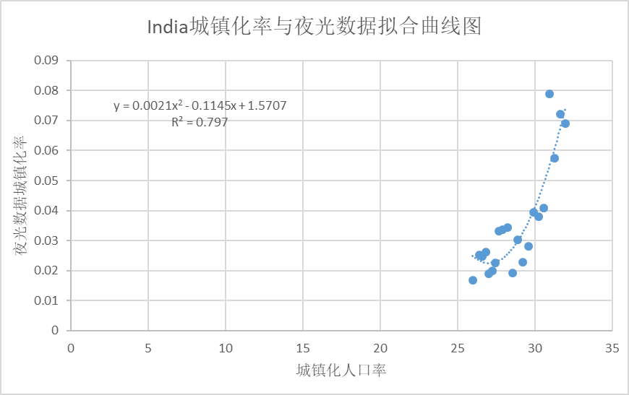
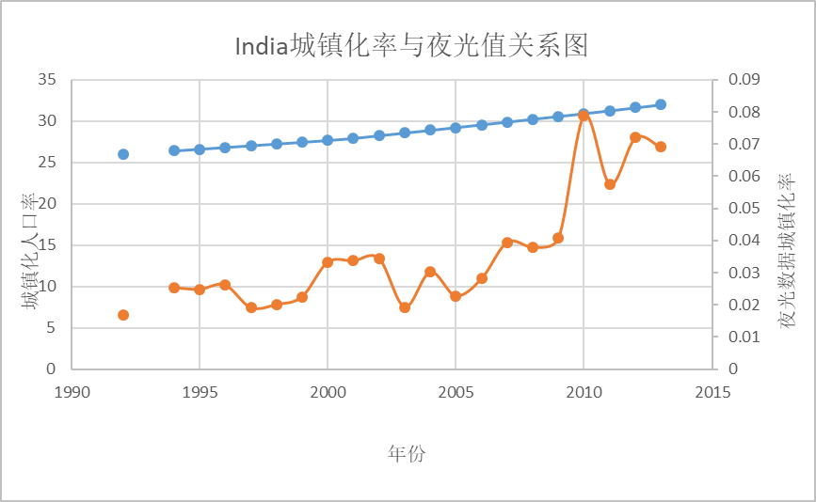
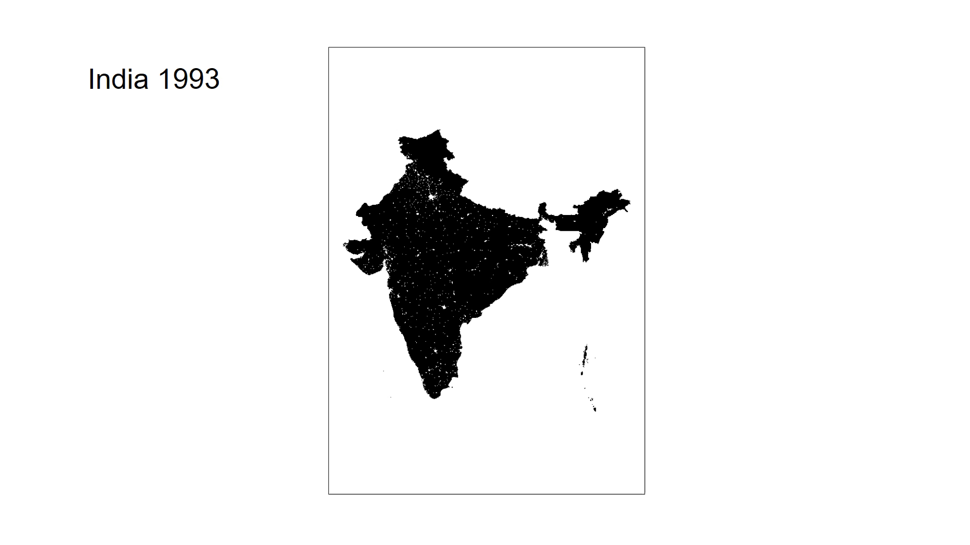
印度
Notes:
排除掉明显异常的1993年后数据的拟合图我们基本可以得出城镇化率与夜光值呈正相关

Slide 18
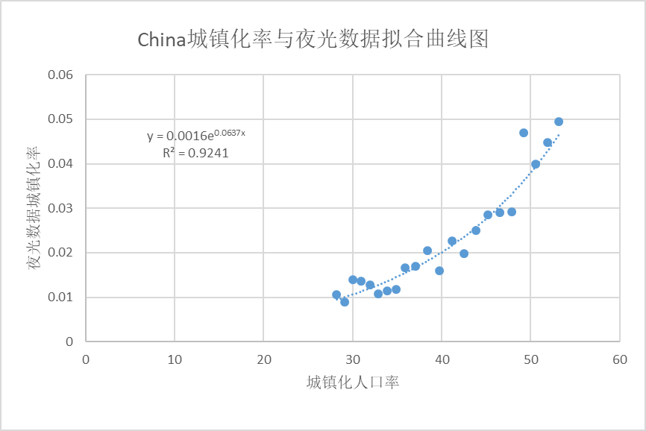
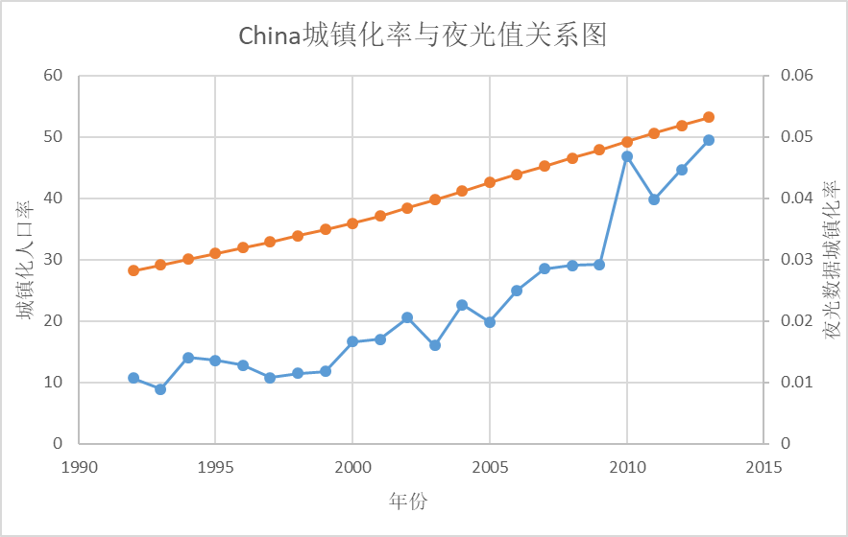
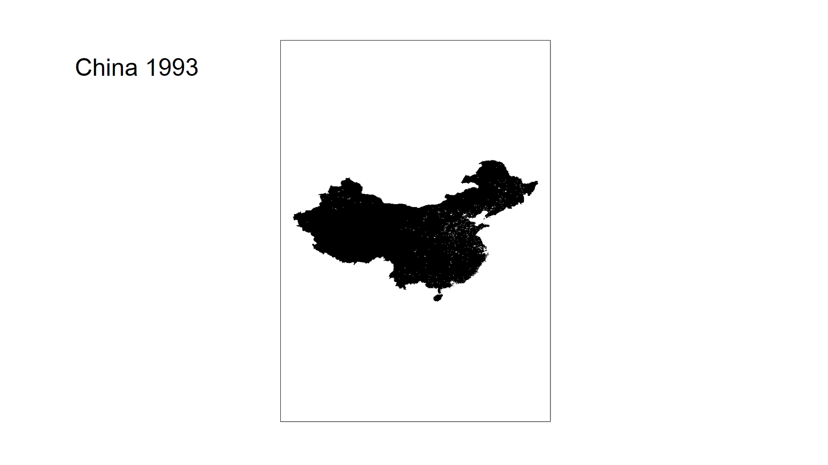
中国
Notes:
将城镇化率与夜光数据置于同一图中可看出二者之间有一定联系，将二者拟合，拟合曲线的R方值高至0.9241，由此基本可以判断拟合曲线的可信度极高，城镇化率与夜光值呈正相关且呈逐年递增趋势

Slide 19
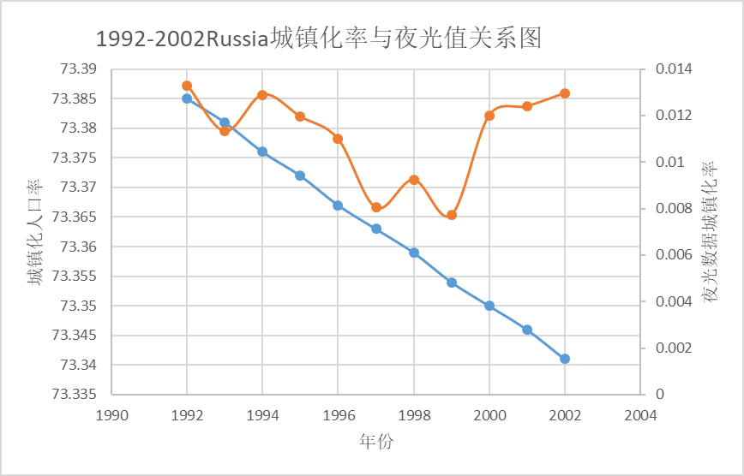
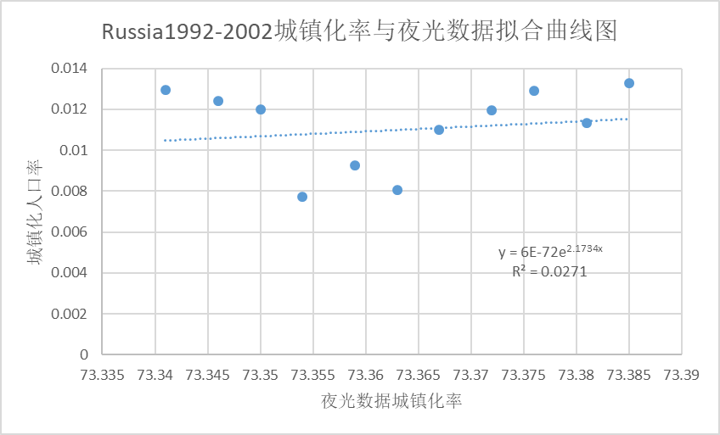
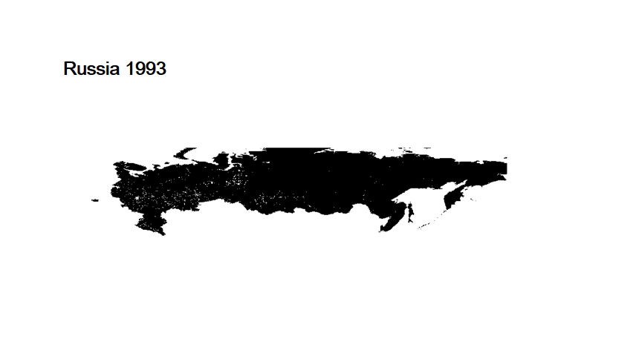
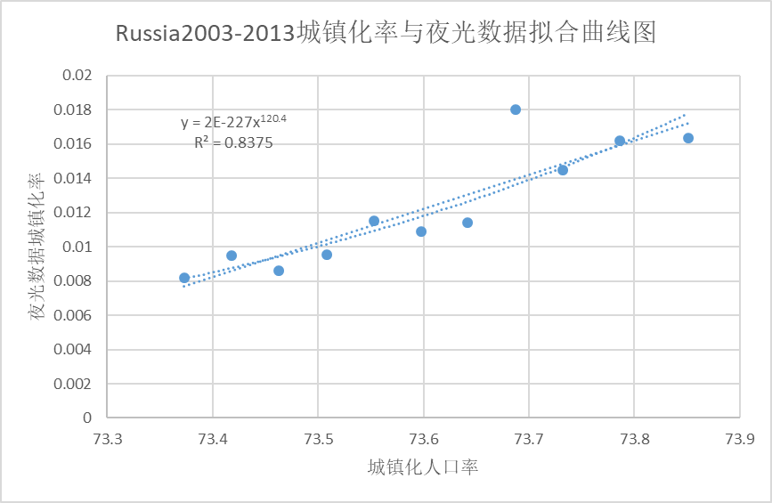
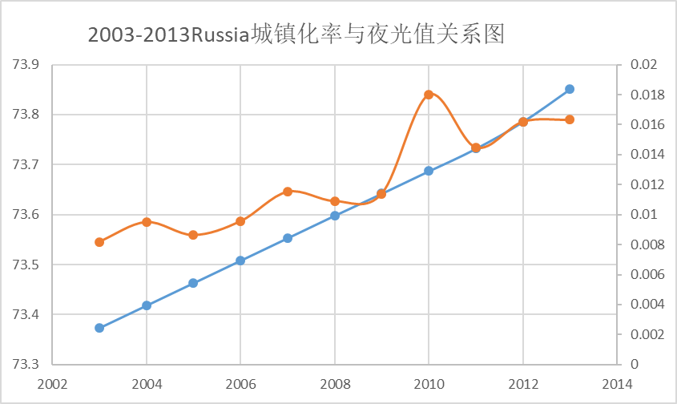

Slide 20
Notes:
其中2003年之前的拟合曲线图可信度不高，可能是由于金融危机或出台新政策的原因，因此数据不予采用，2003年之后我我们不难看出城镇化率与夜光数据也是呈正相关，且可信度较高。

Slide 21
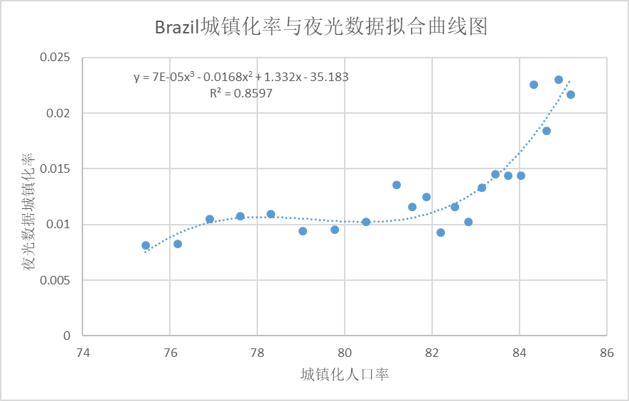
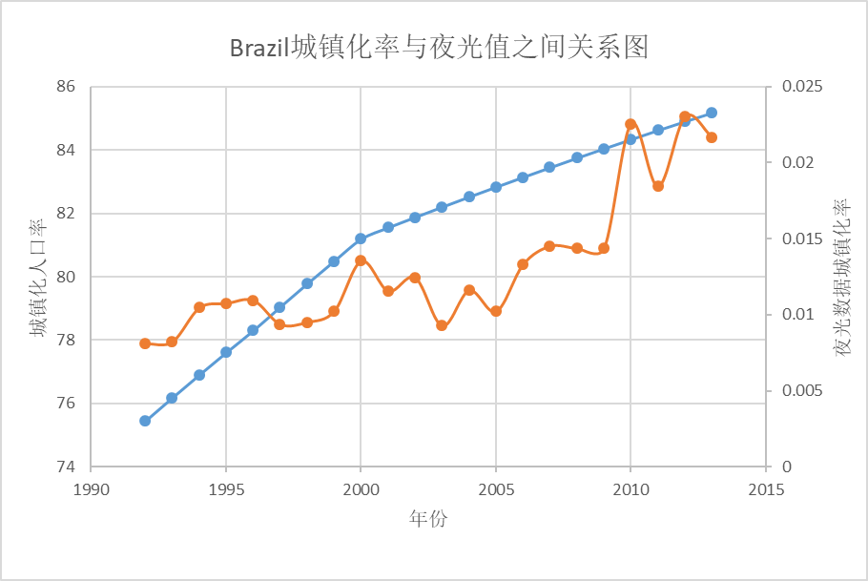
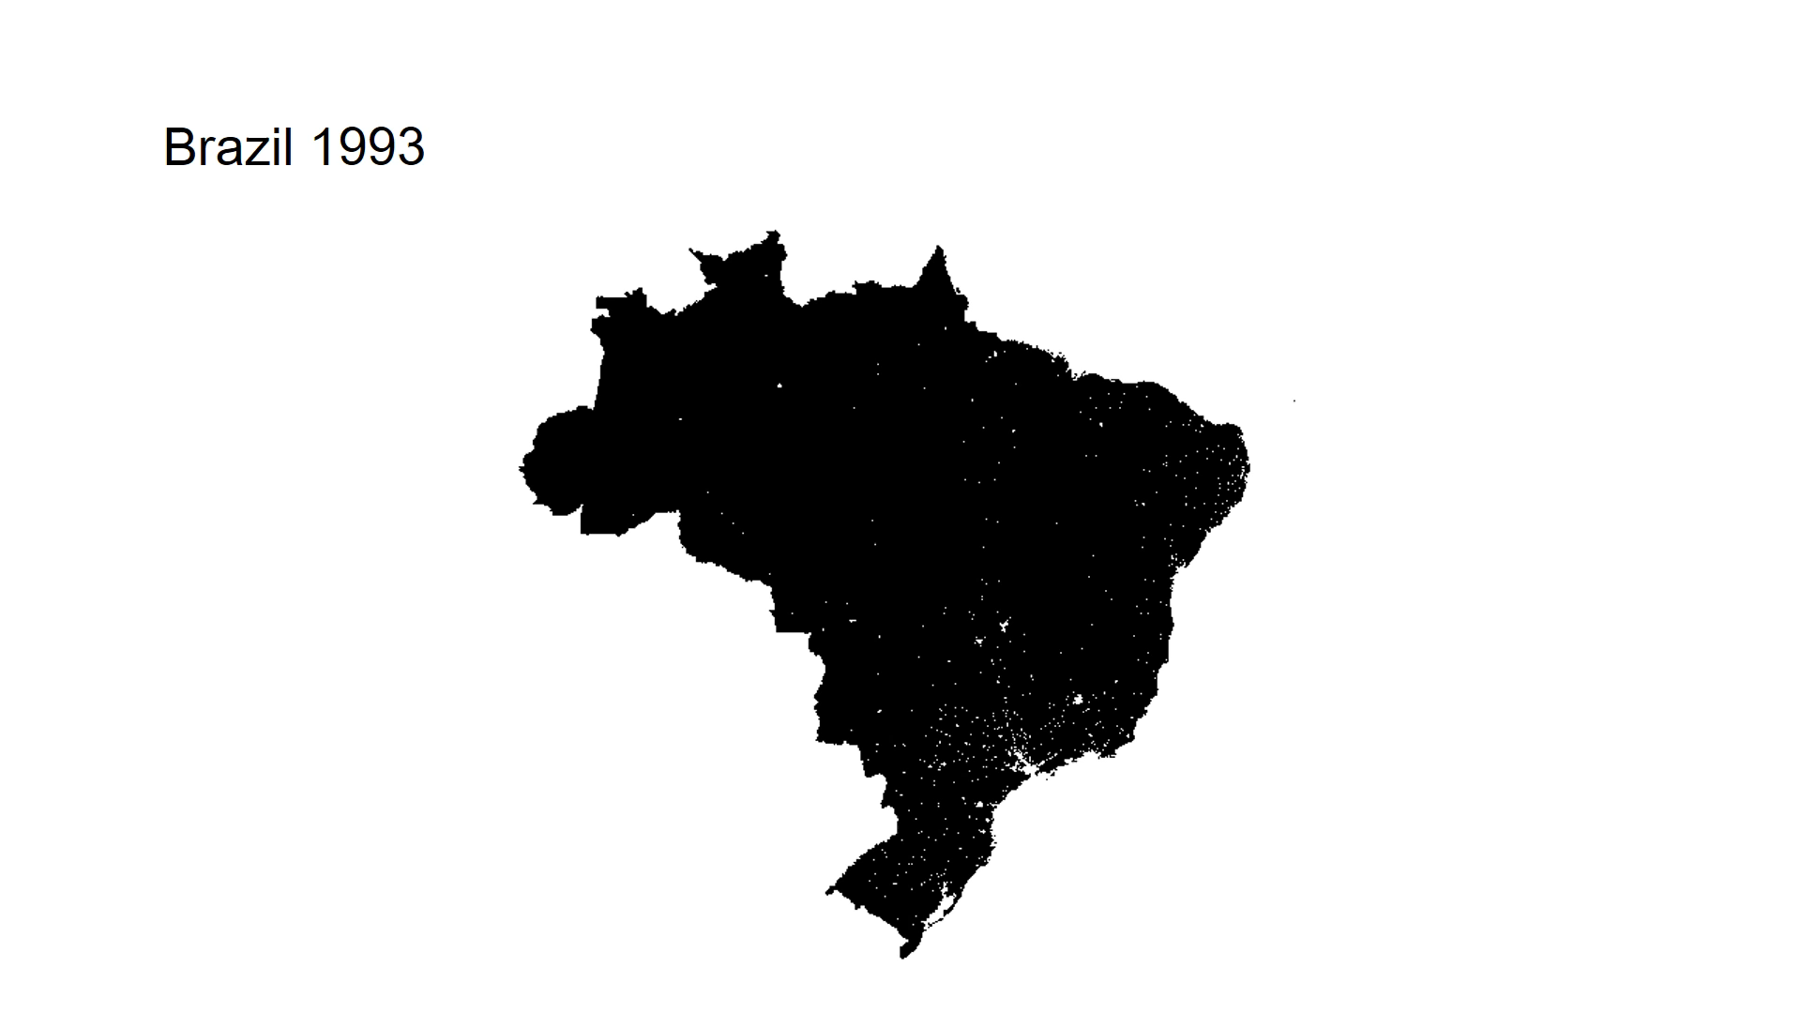
巴西
Notes:
由此图可看出二者基本呈正相关关系。

Slide 22
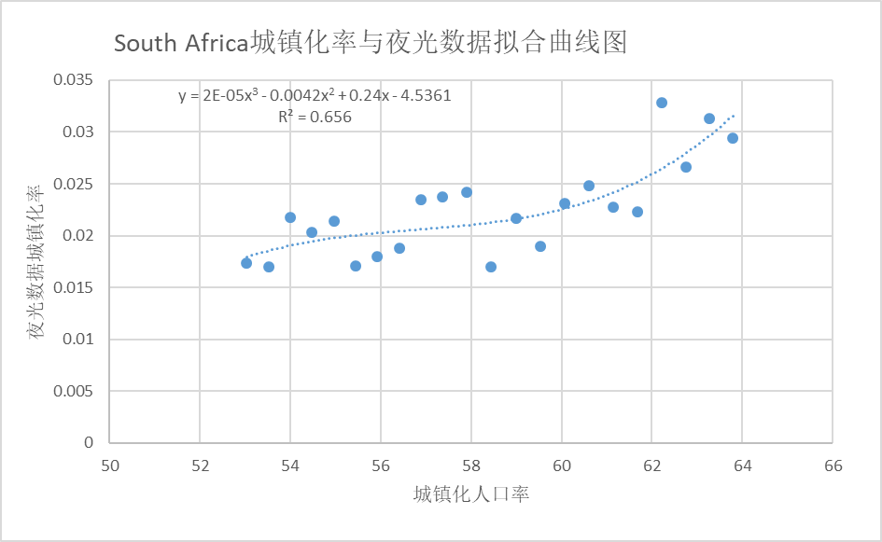
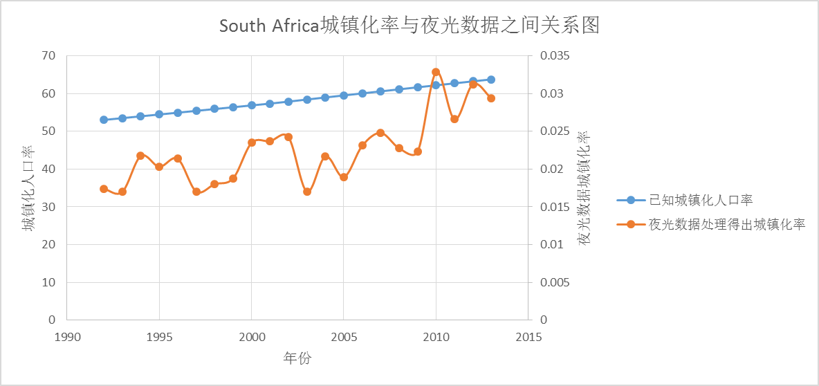
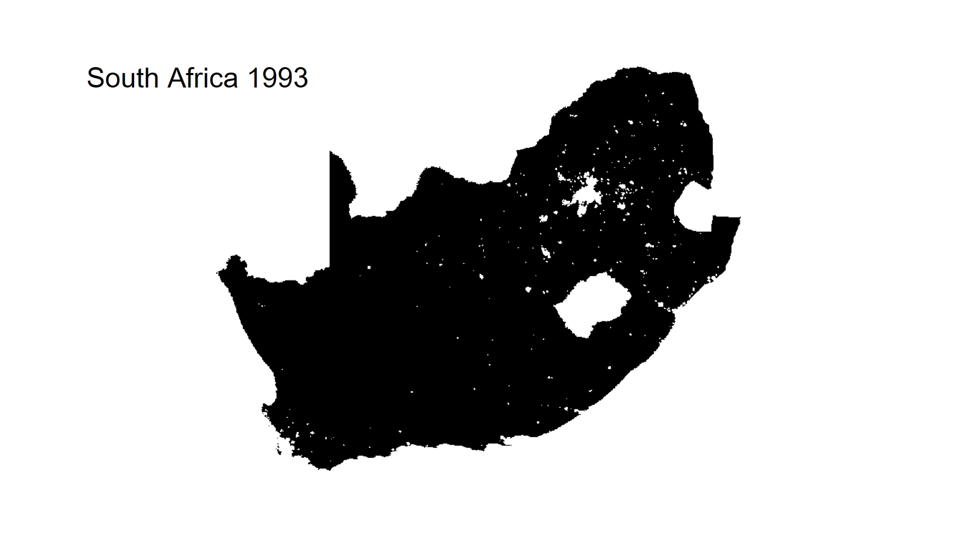
南非
Notes:
城镇化率与夜光数据大致上呈正相关

Slide 23
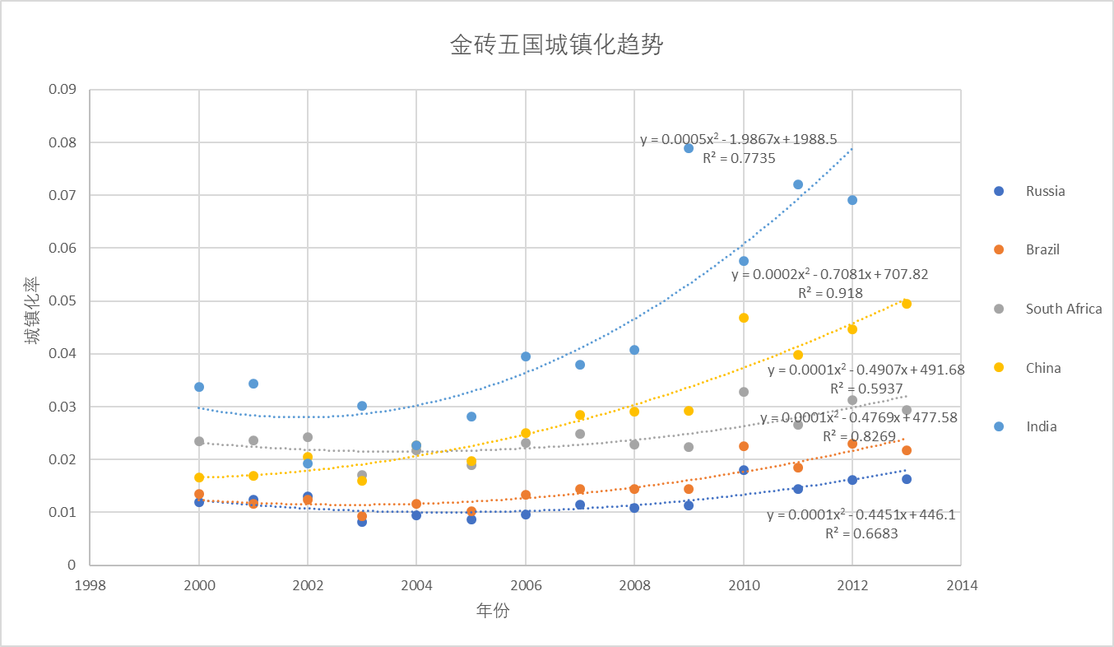

Slide 24
Part4：结论
1.夜光遥感数据具有重要作用：
被广泛应用于社会经济领域的空间数据挖掘，社会经济参数估算、城市化监测与评估、重大事件评估、环境及健康效应研究、渔业信息提取、流行病研究、油气田监测等方面
2.金砖五国与夜光遥感：
代替人口普查
体现国家经济情况
了解国家城市化进程的速度以及各个国家发展情况
表明国家在发展中的问题：巴西过度城市化

Slide 25
References
1.基于夜光遥感影像的“一带一路”沿线国家城市发展时空格局分析
李德仁，余涵若，李熙
2.论夜光遥感数据挖掘 李德仁 ，李熙
3.夜光遥感技术在评估经济社会发展中的应用———兼论其对“一带一路”建设质量的保障 李德仁，李熙
4.利用夜光遥感影响进行城市化监测 王海军，武克军，张勃，卓壮，任琦
5. http://www.theglobaleconomy.com

Slide 26
Thank you for your listening！
特别感谢王欣驰同学参与我们的讨论并给出建议！

